Slide 1
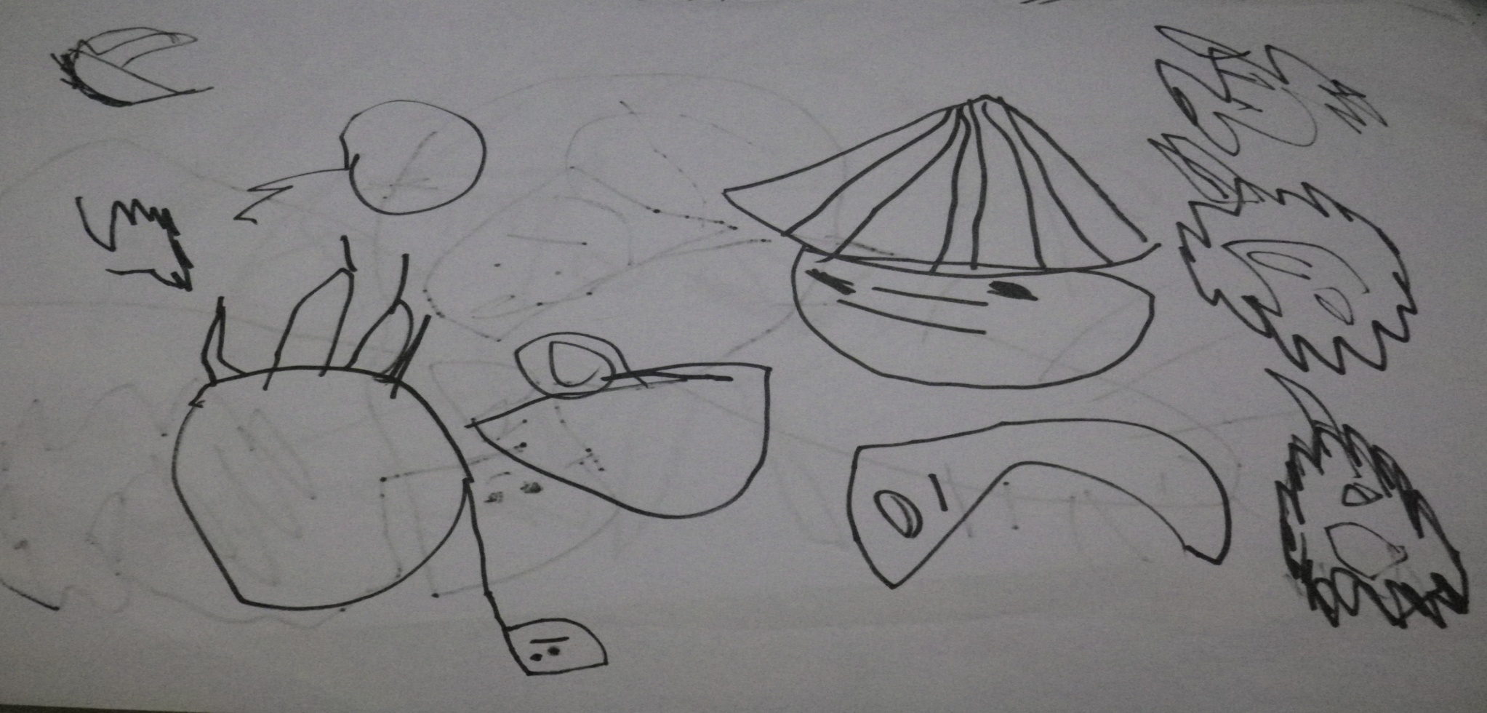
MATERI 3-8
RANGKAIAN PROSES ASESMEN
TUMBUH KEMBANG
ANAK USIA DINI
Mila Karmila, M.Pd

Slide 2
BAGAN PROSES PENILAIAN
Pengamatan & Pencatatan
Pengolahan
Pelaporan
Catan Harian, Catatan Anekdot, Running Record, Event Sampaling, Time Assampling,hasil Karya, Rubrik, Unjuk Kerja, Lporan Orang Tua, Percakapan Dengan Teman
Analisa
(Hub.Data & KD)
Aspek Perkemb.
KD + I/C
Hasil
Observasi
LPA
(Narasi)
Checklist/
portofolio
Hasil
Karya
Analisa
(Hub.Data & KD)
Kekuatan
Rekomendasi

Slide 3
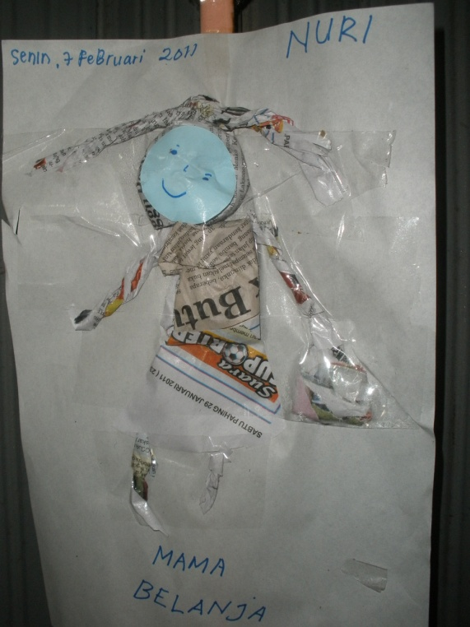
Penilaian adalah PROSES mengumpulkan dan menafsirkan berbagai informasi secara sistematis, terukur, berkelanjutan, menyeluruh tentang tumbuh kembang yang telah dicapai peserta didik selama kurun waktu tertentu

Slide 4

Mengumpulkan informasi
Melalui observasi,
interview anak, orangtua,
anggota keluarga lainnya dan
guru-guru.
Dokumentasi.
Melalui video, catatan harian,
rekaman suara, foto, dll.

Slide 5

Menganalisa
Menggunakan teori-teori untuk menentukan rekaman atau data-data sehingga berkaitan dengan teori.

Slide 6

Menerapkan.
Menggunakan bukti-bukti dari analisa data
untuk menginformasikan dan memperbaiki
pembelajaran.

Slide 7

Mengapa Penilaian?
Mengetahui tumbuh kembang anak selama mengikuti program
Umpan balik untuk memperbaiki kegiatan pembelajaran
Dasar untuk optimalkan fisik dan psikis dengan memberi kegiatan yang sesuai minat dan kebutuhan anak
Memberi informasi kepada orang tua agar mampu menjadi team bagi pendidik dalam melaksanakan pendidikan di rumah

Slide 8
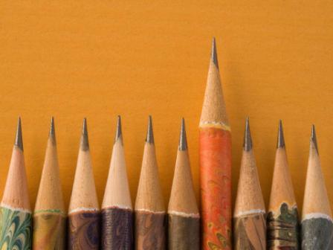
CIRI PENILAIAN YANG BAIK :
Mengandung pemahaman yang penting tentang perkembangan anak
Terhubungkan dengan kurikulum
Sesuai dengan sikap, pengetahuan dan keterampilan yang diukur
Menghargai keberagaman dari kemampuan anak.
Tidak menghabiskan waktu

Slide 9
KETERKAITAN STPPA, KD, KI DAN INDIKATOR
STPPA
OUTPUT
Sikap Spiritual
Sikap Sosial
Pengetahuan
Keterampilan
KI→KD
PROGRAM
PENGEMBANGAN
Moral-Agama
Motorik
Bahasa
Kognitif
Sosial-Emosi
Seni
PERENCANAAN
PELAKSANAAN
PENILAIAN
INDI-KATOR
Titik Temu /Konfirmasi
(diperoleh dengan observasi melalui penilaian otentik)

Slide 10
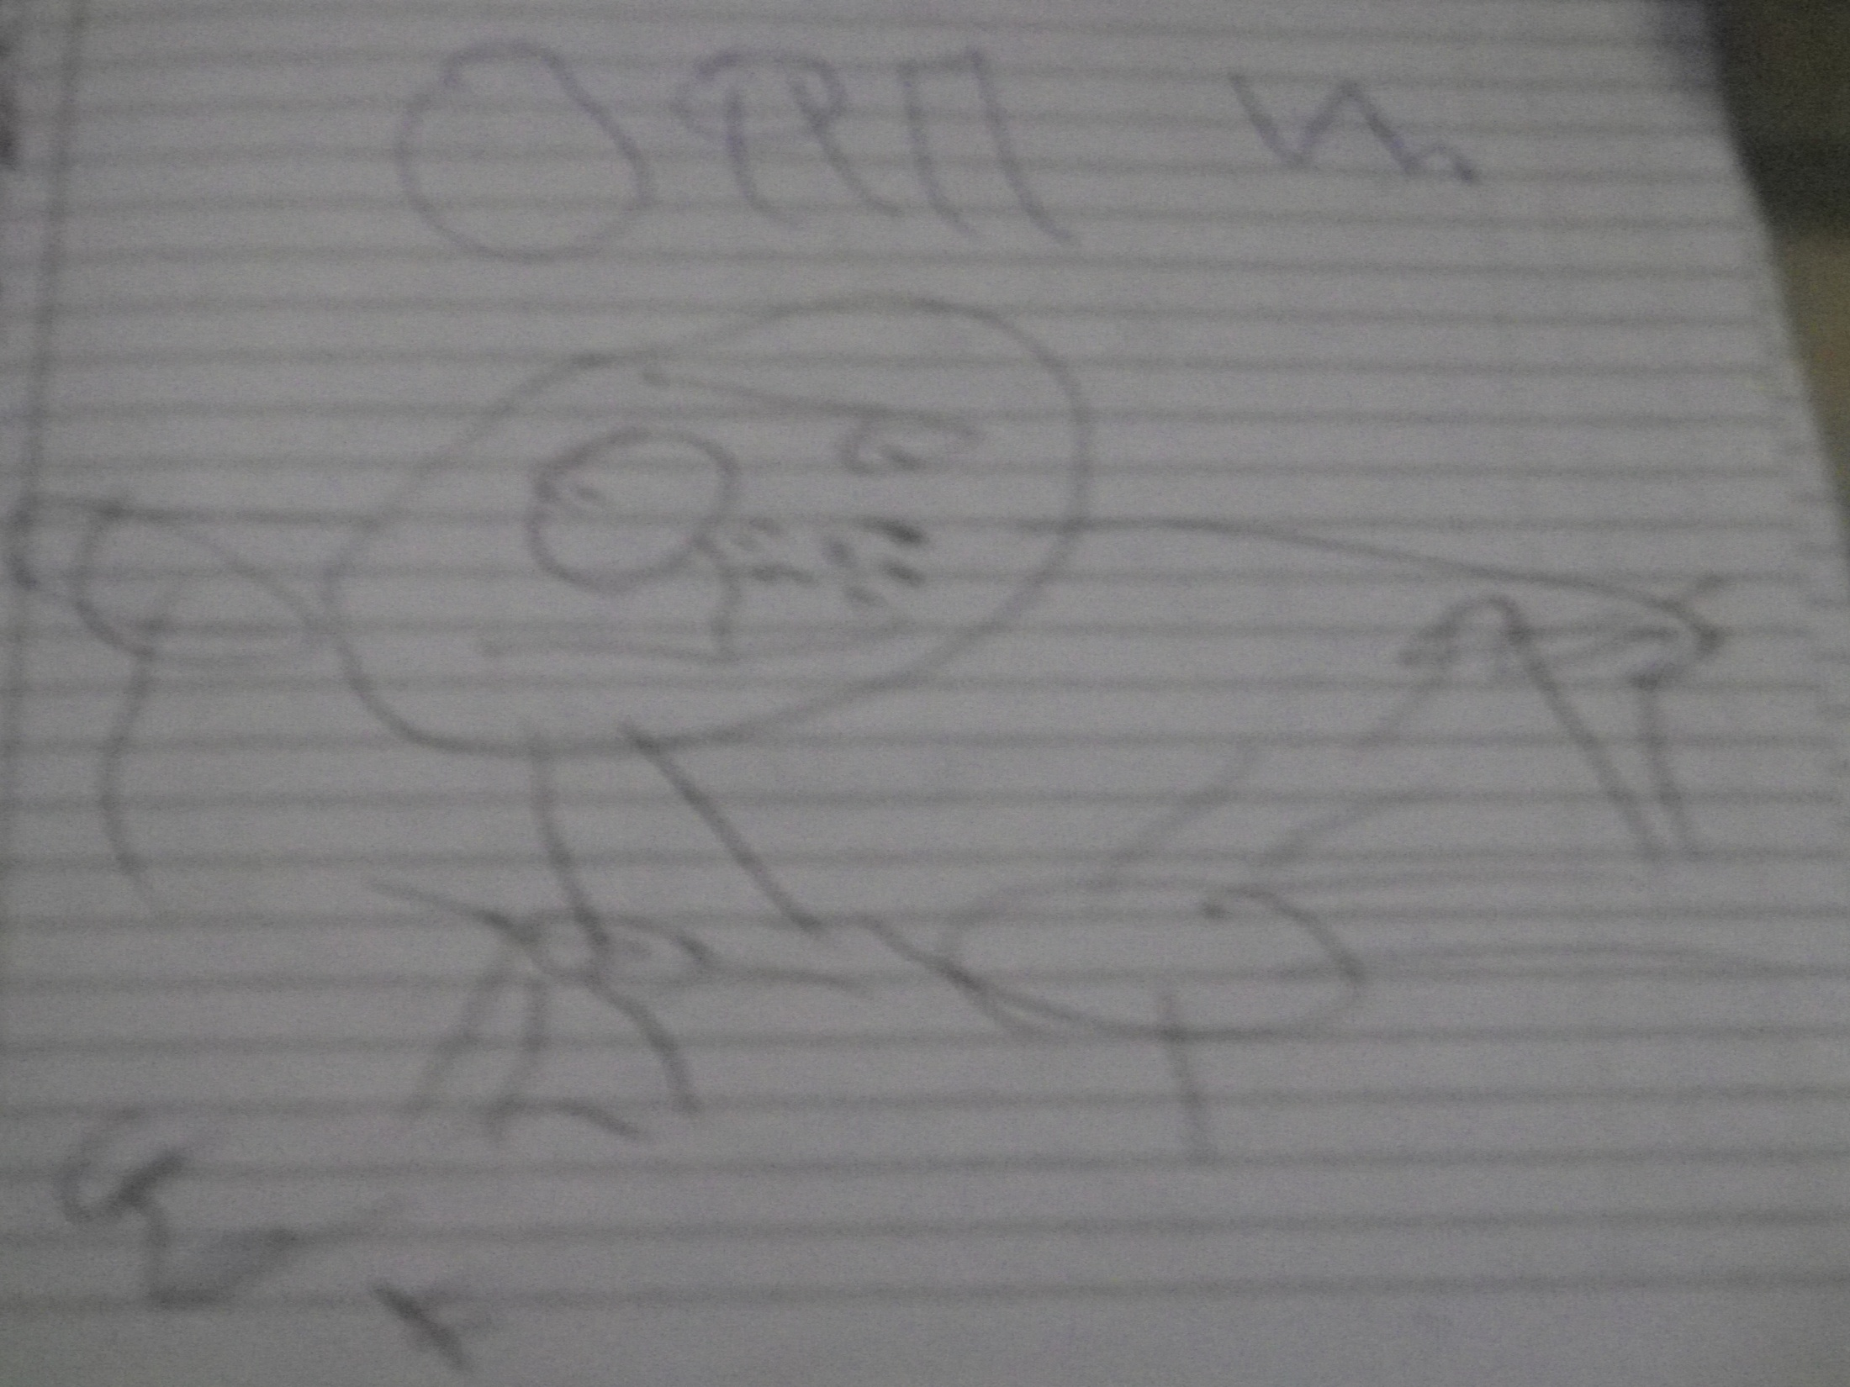
Penilaian dilakukan oleh pendidik dengan menggunakan
Pendekatan Otentik
(Authentic Assessment)
Pendidik yang memahami perkembangan anak menjadi syarat mutlak untuk sebuah penilaian yang otentik

Slide 11
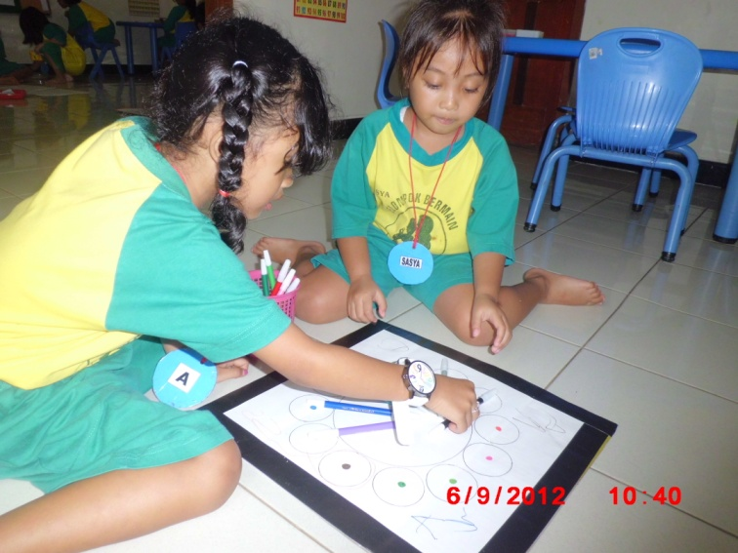
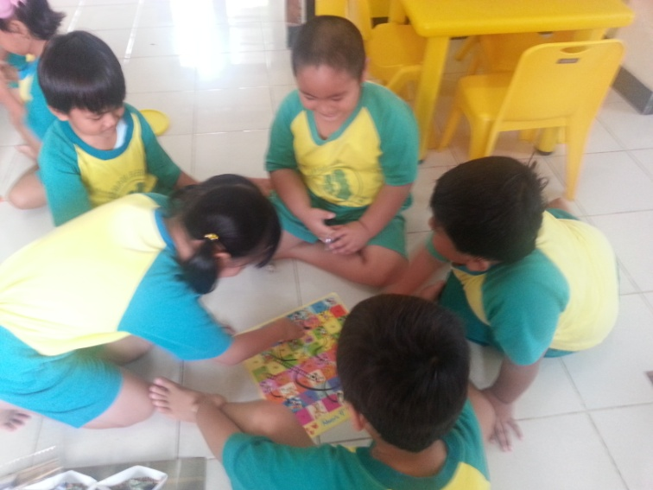
Penilaian Otentik berhubungan dengan kondisi nyata dan dalam konteks yang bermakna.
Penilaian Otentik dilakukan pada saat anak terlibat dalam kegiatan bermain (tugas) secara mandiri atau bersama anak lain.

Slide 12
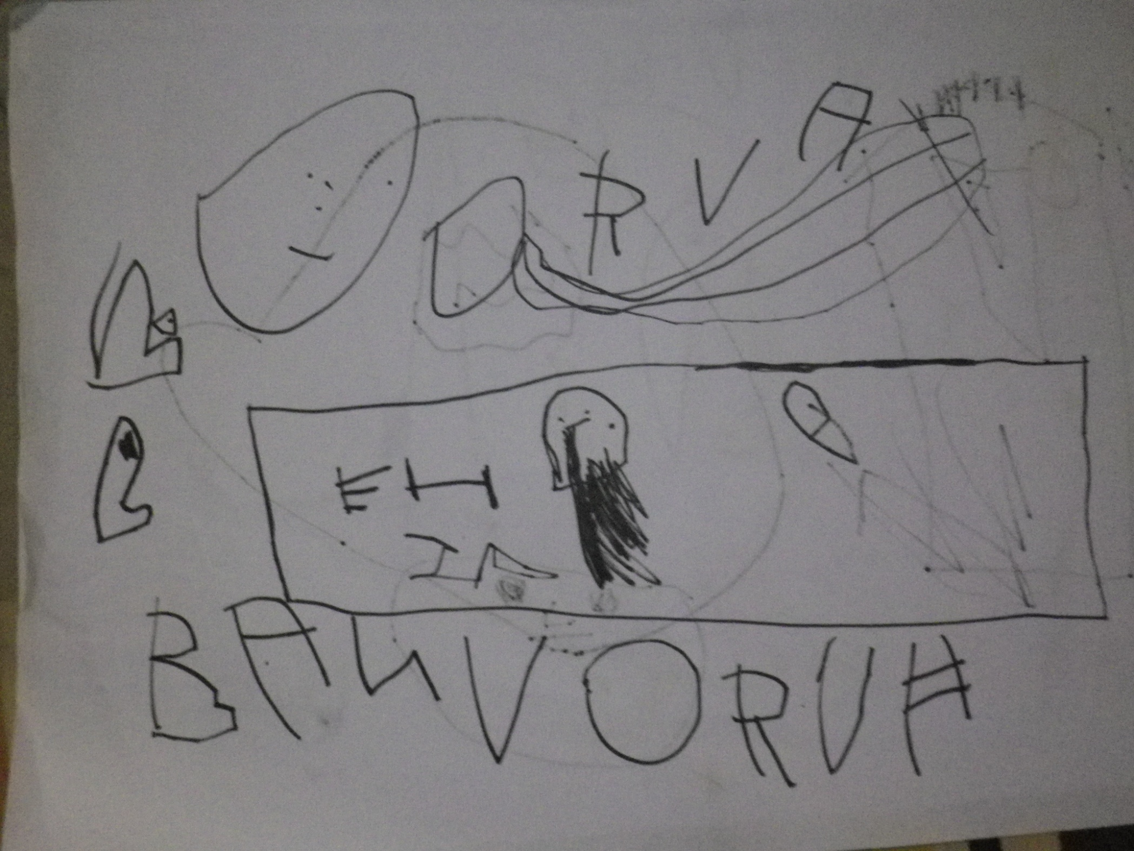
ASPEK PENILAIAN
Aspek yang dinilai oleh pendidik mencakup semua program pengembangan yang ada dalam Kompetensi Dasar (KD) yang sesuai dengan usia dan tahap perkembangan anak
Sikap Religius
Sikap Sosial
Pengetahuan
Keterampilan

Slide 13
Setujukah anda bahwa:
ANAK DINILAI BERDASARKAN
TAHAP PERKEMBANGANNYA

Slide 14
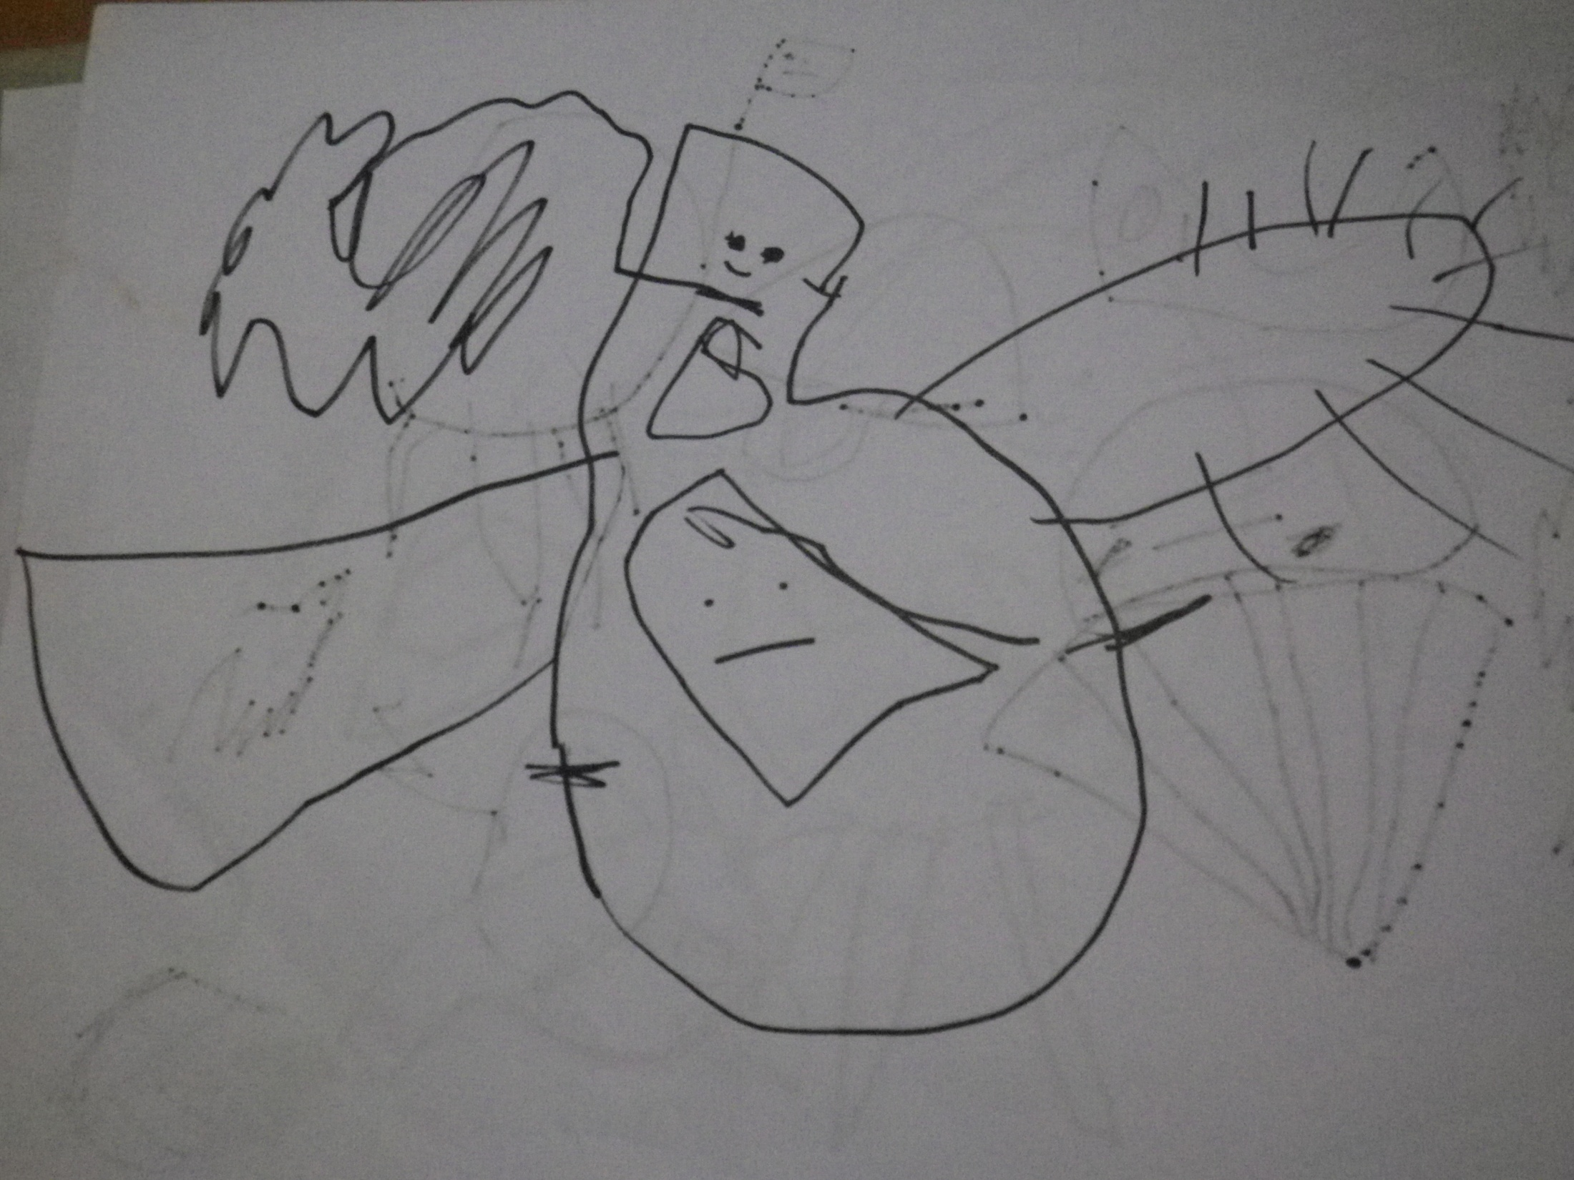
TAHAP PENILAIAN MENCAKUP :
Observasi
Catatan Anekdot
Hasil Karya Anak
Pengolahan Hasil Belajar
Checklist dan Analisis
Pelaporan
Pengarsipan
Portofolio
Pencatatan
Catatan Harian

Slide 15
PERTEMUAN 3
TEKNIK PENILAIAN
CATATAN HARIAN
CATATAN ANEKDOT

Slide 16

Tahap I
PENGAMATAN
adalah cara pengumpulan data/informasi melalui pengamatan langsung terhadap sikap, pengetahuan dan keterampilan anak

Slide 17
Tahap II
PENCATATAN
1. CATATAN ANEKDOT
Merupakan alat perekam observasi secara berkala terhadap suatu peristiwa atau kejadian penting yang melukiskan perilaku anak yang terjadinya tidak umum atau kejadian khusus, yang diuraikan dalam bentuk pernyataan singkat dan obyektif.

Slide 18
Catatan sederhana tentang perilaku tertentu atau tidak biasa
Sebagai hasil dari pengamatan secara langsung
Akurat dan spesifik
Memberikan konteks dari munculnya perilaku tersebut.
Dalam banyak kasus, menggambarkan interaksi antar anak, anak dengan orang dewasa, dan anak dengan material
Karakteristik
Catatan Anekdot

Slide 19
Tujuan
Catatan Anekdot
Perubahan perilaku yang muncul yang dikumpulkan dalam portofolio memberikan usulan untuk rencana pengamatan selanjutnya, rencana pembelajaran dan pertemuan orangtua.
Catatan anekdot yang dikumpulkan dari waktu ke waktu dapat memperkuat pemahaman guru terhadap setiap anak sebagai suatu pola atau munculnya profil anak.
Catatan anekdot dapat menangkap kekayaan dan kompleksitas pada saat anak berinteraksi dengan sesama anak dan dengan material.

Slide 20

Simpan kertas/kartu itu dalam kantong.
Tulis satu kata sebagai pengingat atau frasa singkat tentang peristiwa. Ini akan dapat menolong saat menuliskan catatan anekdot setelah anak-anak pulang.
Buat coretan catatan singkat dalam secarik kertas /kartu .

Slide 21
Contoh Catatan Anekdot
Nama Anak : Melissa
Tanggal & Waktu : 15 Juli 2014 pk.08:45 WIB
Tempat : Area Membaca
Peristiwa dan Perilaku :
Melissa duduk di sebelah Tina di dekat meja baca. Tina menyapa Melissa, "Hi, Melissa! Mau baca buku sama aku ?" Melissa berkata bahwa dia tidak bisa membaca. Tina menjawab, “Kita lihat gambarnya saja.”

Slide 22
Contoh Catatan Anekdot
Nama Anak : Wisnu
Tanggal & Waktu : 1 September 2014 pk 08.15 WIB
Tempat : Area Outdoor
Peristiwa dan Perilaku :
Toni mengambil satu dahan tanaman yang tergeletak di pojok taman. Wisnu mengikuti Toni, dan menarik dahan itu sambil dibawa lari berkeliling taman. Wisnu lalu menaiki dahan itu sambil bergerak melompat-lompat mengelilingi taman.

Slide 23
Perhatikan bahwa Anekdot :
Berupa catatan tentang apa yang kita LIHAT atau DENGAR bukan asumsi
Catatan sebaiknya akurat, obyektif, dan spesifik (hindari penggunaan kata yang subyektif dan ambigu)
Perlu melihat anak yang berbeda dengan ragam kegiatan. Hindari menulis catatan tentang “hal-hal lucu yang dikatakan anak”.
Ingatlah untuk bertanya kepada diri sendiri, “Apakah aku menulis ini dengan cara yang sama ketika orang lain juga melihatnya ?”
Jangan lupa menuliskan nama anak, tempat dan waktu!
Telaah KD dan Indikator yang relevan
dengan peristiwa tersebut

Slide 24
2. CATATAN HARIAN
Catatan harian mirip dengan catatan anekdot, tetapi lebih panjang. Pengamat secara obyektif menuliskan segala sesuatu secara naratif.
Catatan harian mencatat segala hal yang dilakukan dan diucapkan anak pada saat anak bermain dalam rentang waktu tertentu (misalnya 15 menit atau 30 menit).
Catatan harian secara khusus dapat membantu guru dalam menganalisa perkembangan keterampilan sosial atau masalah perilaku.
Catatan harian juga dapat difokuskan pada area tertentu misalnya bagaimana seorang anak belajar menulis/membaca

Slide 25
Contoh Catatan Harian
Nama Anak : Jody
Tanggal & Waktu : 6 Agustus 2014 pk 08.15
Tempat : Area Seni
Peristiwa dan Perilaku :
Jody berada di area seni pada saat jam bermain. Dia membuat J dan O dengan menggulung kertas dan mengikatnya dengan tali. Lalu menunjukkan cara membuat huruf-huruf itu kepada Lisa, Ema dan Widi yang sedang lewat di area itu.

Slide 26
Contoh Catatan Harian
Nama Anak : Bagas
Tanggal & Waktu : 1 Agustus 2014 pk 09.10
Tempat : Area Balok
Peristiwa dan Perilaku :
Rio dan Bagas mulai berdebat tentang siapa yang akan mengemudi truk. Mario berkata, “Tidak ada yang jadi temanku kalau sopirnya bukan aku." Bagas mengusulkan kalau masih ada dua truk lain dan satu pesawat – Mario bisa jadi pilotnya. Dia dan Rio yang akan jadi sopir truknya.

Slide 27
Perhatikan bahwa catatan harian :
Berupa catatan tentang apa yang kita LIHAT atau DENGAR bukan asumsi atau interpretasi.
Obyektif & Akurat (a.l. perkataan, gerakan tubuh, ekspresi wajah, hasil yang dibuat anak)
Hindari penggunaan kata yang subyektif & ambigu (ketidakjelasan makna/bermakna ganda)
Selalu tuliskan waktu dan tempat kejadian berlangsung
Lakukan secara bergiliran pada anak-anak tertentu menurut kesanggupan guru.

Slide 28
Contoh penulisan catatan anekdot atau catatan harian yang kurang tepat:
FAKTUAL | INTERPRETASI/ASUMSI
Anjeli bermain playdough, ia membentuk bulatan dan persegipanjang. Ia melihat ke arah saya, lalu ke arah teman-temannya, kemudian ia berkata “Lihat ini boneka berbie.!. | Anjeli bermain playdough, ia membuat orang-orangan. Dengan bangga ia melihat ke arah saya, lalu ke arah teman-temannya, kemudian ia berkata, “Lihat ini boneka berbie!”
Gagan membuat banyak garis mendatar dan lengkungan, kemudian ia berkata, “lihat ini istanaku.” | Gagan mencorat-coret kertasnya dengan banyak garis, ia merasa telah berhasil membuat Istana.

Slide 29
PERTEMUAN 4
RUNNING RECORD,
EVENT SAMPLING DAN
TIME SAMPLING

Slide 30
RUNNING RECORD/CATATAN BERJALAN
Salah satu jenis pengamatan/pencatata dalam proses asesmen dengan melakukan pencatatan secara lebih detail, dan lengkap mengenai perilaku atau kemampuan yang ingin diamatai dalam suatu waktu tertentu

Slide 31
Contoh Running Record/ catatan berjalan
Nama Anak : DAFFA Usia : 5,6 TAHUN Waktu : Senin, 28 sepetember 2029 jam 09.05-09.35 Setting : sentra Bahan Alam cair
Pengamatan | Interpretasi | KI/KD yang sesuai
(latihan mendeskripsikan semua pencapaian perkembangan anak dalam waktu 30 menit tersebut, secera terus menerus)

Slide 32
Running Record dalam membaca buku (1 halaman) berikan centang (√) pada kolom yang sesuai dengan kemampuannya
Nama : ………………… Tangal : …………………………….. Kelas : ………………… Setting : membaca buku “aku bisa pakai baju sendiri”
Halaman | BL | ML | L
1. Kalimat ke 1 atau/ gambar ke 1
2. Kalimat ke 2 atau/ gambar ke 2
3. dst..
4.
5.
6.

Slide 33
Time Sampling
Salah satu metode pengamatan dalam proses asesmen dengan mencatat perilaku atau kemampuan yang muncul dalam satu periode waktu tertentu

Slide 34
Contoh format time sampling
Nama : ………………… Tanggal : ……………………….. Kelas : ………………… Setting : ………………… aspek/keammpuan yang diamati perkembangan yang diamati: bisa KD atau perilaku tertentu (kesulitan menyelesaikan tugas)
Hasil Pengamatan | Waktu | Interpretasi
 | 10:45
 | 10:50
 | 10:55
 | 11:00
Catatan:

Slide 35
Event Sampling
Event sampling digunakan untuk pengambilan sampel waktu bila perilaku cenderung terjadi dalam situasi tertentu, dan bukan pada periode waktu yang dapat diprediksi

Slide 36
Contoh event sampling
Nama : ………………… Tangal: …………………………. Kelas : ………………… Pengamat : …………………… Setting : ………………… aspek/keammpuan yang diamati perkembangan yang diamati: bisa KD atau perilaku tertentu (soaial emosi: ingin menelusuri kebiasaan perilaku memukul Mia)
Waktu | Kondisi awal | Perilaku | Kondisi akhir
2.41 | Mia dan Hana sedang makan cemilan. Hana mengambil tanpa ijin biskuit punya Mia | Mia memumukul Hana | Hana memanggil/lapor bunda kelasnya
3.47 | Naufal sedang lihat-lihat buku di perpustakaan. Mia bertanya apa boleh pinjam buku tersebut, Naufal menolak | Mia merebut buku dari Naufal dan memukul Naufal | Naufal memukul Mia dan mengambil bukunya. Mia mengambul buku dari rak lain dan kemudian duduk.
 | Catatan:

Slide 37
TUGAS
Berlatih membuat salah satu teknik di pertemuan 4
Tugas Individual

Slide 38
PERTEMUAN 5
UTS 30 MENIT
RUBRIK
HASIL KARYA

Slide 39
RUBRIK
Rubrik merupakan panduan penilaian yang menggambarkan
kriteria yang diinginkan dalam menilai atau memberi
tingkatan dari hasil kinerja belajar.
Rubrik terdiri
dari dimensi yang dinilai dan kriteria kemampuan hasil
Belajar ataupun indikator capaian belajar.

Slide 40
Tujuan
Tujuan penilaian menggunakan rubrik adalah :
memperjelasdimensi dan tingkatan penilaian dari capaian pembelajaran siswa/anak
Selain itu rubrik diharapkan dapat menjadi pendorong atau motivator bagi anak untuk mencapai capaian pembelajarannya.

Slide 41
Manfaat
Rubrik dapat menjadi pedoman penilaian yang objektif dan konsisten dengan kriteria yang jelas;
Rubrik dapat memberikan informasi bobot penilaian pada tiap tingkatan kemampuan siswa;
Rubrik dapat memotivasi siswa untuk belajar lebih aktif;
Mahasiswa dapat menggunakan rubrik untuk mengukur capaian kemampuannya sendiri atau kelompok belajarnya;
Siswa mendapatkan umpan balik yang cepat dan akurat;
Rubrik dapat digunakan sebagai intrumen untuk refleksi yang efektif tentang proses pembelajaran yang telah berlangsung;
Sebagai pedoman dalam proses belajar maupun penilaian hasil belajar siswa.

Slide 42
Contoh Rubrik Deskriptif
Indikator: dalam memecahkan masalah sederhana
Kriteria | Skor | Deskriptor
BM (Belum Muncul) | 0 | Anak menangis ketika kesulitan dalam kegiatan bermainnya
MM (Mulai Muncul) | 1 | Anak mulai mencoba satu cara atau itu meminta bantuan
Berkembang sesuai Harapan (BSH) | 2 | Anak mencoba beberapa cara, jika masih tidak berhasil mencari bantuan dengan bertanya
Berkembang sangat baik (BSB) | 3 | Anak mencoba berbagai cara sampai masalahnya dapat terselesaikan

Slide 43
KD: Mengenal Fungsi Anggota Badan
(Fungsi Tangan dan Kaki)
Kriterian | Skor | Deskriptor
Baik | 3 | Jika anak mampu mengenal dan menyebutkan 5-7 fungsi Tangan dan kaki
Cukup | 2 | Jika anak mampu mengenal dan menyebutkan 2-4 fungsi Tangan dan kaki
Kurang | 1 | Jika anak mampu mengenal dan menyebutkan 1 fungsi Tangan atau kaki

Slide 44
Format Penilaian Rubrik pada Anak
KD | Deskriptor: | Baik | Cukup | Kurang
………………………….. | Baik : …………………………. Cukup : ………………………… Kurang: ……………………….. | Diisi nama anak | Diisi nama anak | Diisi nama anak
…………………………… | Baik : …………………………. Cukup : ………………………… Kurang: ……………………….. | Diisi nama anak | Diisi nama anak | Diisi nama anak
……………………………… | Baik : …………………………. Cukup : ………………………… Kurang: ……………………….. | Diisi nama anak | Diisi nama anak | Diisi nama anak

Slide 45
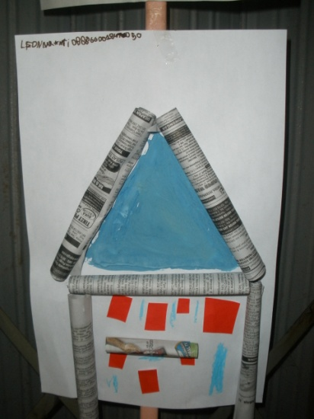
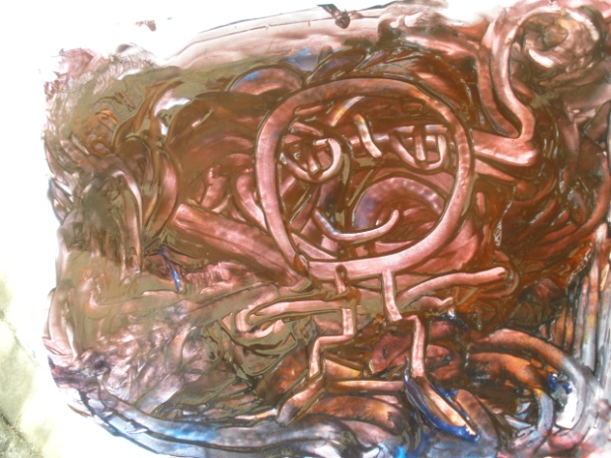
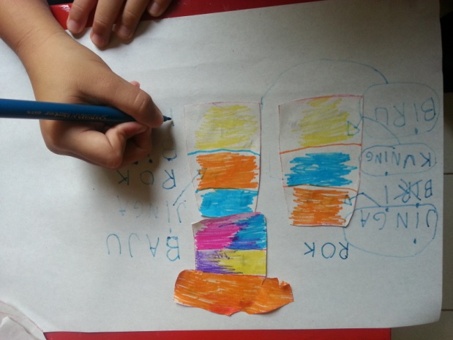
HASIL KARYA
Hasil karya adalah hasil kerja anak didik setelah melakukan suatu kegiatan.
Hasil karya dapat berupa pekerjaan tangan, karya seni atau hasil kegiatan anak lain

Slide 46
Penilaian Hasil Karya Anak
Penilaian hasil karya anak berupa gambar, karya seni, unjuk kerja, hasil karya, dll
Penilaian hasil karya anak dapat dilakukan, pada saat anak melakukan kegiatan, atau pada saat anak telah menyelesaikan hasil karyanya

Slide 47
Rambu-rambu
Tuliskan waktu(hari, tanggal, bulan dan tahun) pada hasil karya anak
Tuliskan deskripsi singkat tentang karya anak di hasil karya anak atau pada kertas lain
Pilihlah hasil karya anak untuk dimasukkan ke dalam portofolio
Hasil karya anak yang dikumpulkan cukup diambil 1 bulan sekali untuk setiap jenis karya anak.

Slide 48
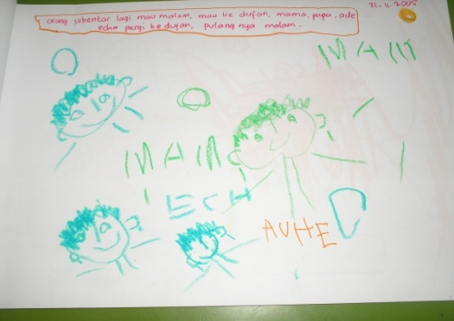
Nama : Nino Usia : : 4,5 tahun
Hasil Karya Anak | Hasil Pengamatan | KD
Tanggal: 1 Juli 2014 | Huruf-huruf belum terangkai Gambar kepala, tangan dan kaki tanpa badan Warna biru, hijau, dan merah Gambar mama, papa, anak, dan adik (berdasarkan cerita anak) anak, dan adik (berdasarkan cerita anak) Beberapa bentuk lingkaran dan garis | 3.12 Menuliskan huruf-huruf .3.3 Mengenal anggota tubuh dan koordinasi tangan mata 3.6 Mengenal dan membedakan warna 3.7 Mengenal lingkungan sosial (anggota keluarga)
CONTOH

Slide 49
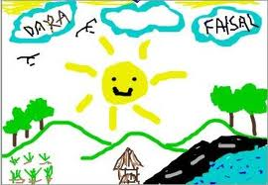
Nama : Faisal Usia : 5 tahun
Hasil Karya Anak | Hasil Pengamatan | KD
 | Menggunakan 5 warna Warna ditumpuk di atas warna; daerah diwarnai secara hati-hati “Mau pergi ke rumah eyang” “Lewati sawah, gunung-gunung kecil, jalannya naik turun” “Ada matahari tapi aku tidak kepanasan” Aku dan Dara ikut mama papa di mobil

Slide 50
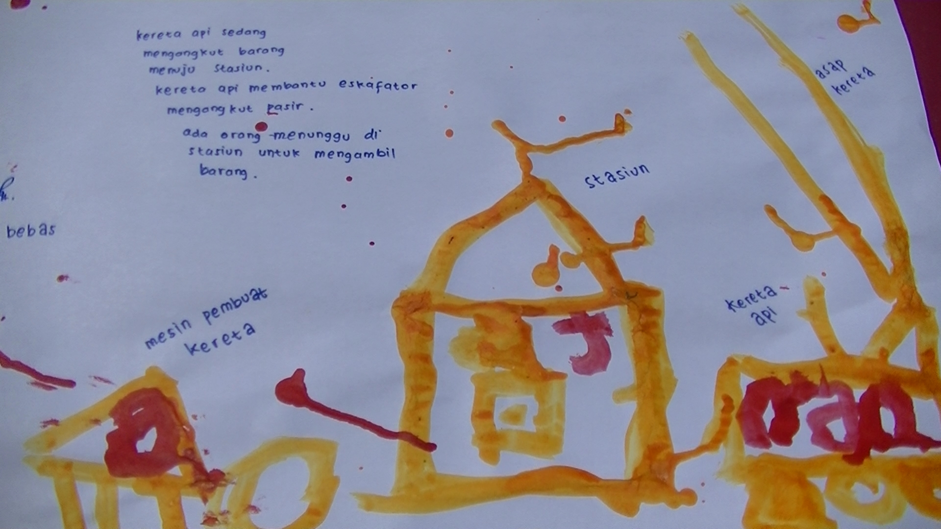

Slide 51
TUGAS
SILAHKAN BUAT 3 KELOMPOK BESAR
MENELUSURI TEKNIK PENILAIAN LAIN YANG BISA DILAKUKAN
UNJUK KERJA
LAPORAN ORANGTUA
PERCAKAPAN/PEER ASESMEN
BUAT CONTOH MASING PROSES ASESMEN TERSEBUT, DIPRESENTASIKAN, DIBAHAS BERSAMA 2 MINGGU KEDEPAN

Slide 52
Pertemuan 6
Teknik asesmen Lainnya
Unjuk Kerja
Bahas temuan hasil kerja kelompoknya, diskusikan dengan seluruh kelas dipandu dosen pengampu

Slide 53
Laporan orangtua
Bahas temuan hasil kerja kelompoknya, diskusikan dengan seluruh kelas dipandu dosen pengampu

Slide 54
Teknik percakapan/peer asesment
Bahas temuan hasil kerja kelompoknya, diskusikan dengan seluruh kelas dipandu dosen pengampu

Slide 55
PERTEMUAN 7
PENGOLAHAN DATA HASIL PENCATATAN SETIAP TEKNIK PENILAIAN

Slide 56
FORMAT REKAP
BISA DISESUAIKAN DENGAN KEBUTHAN DAN CARA LEMAG MASING-MASING.
DOSEN PENGAMPU MENDAMINGI ATAU MEMBAHAS.
LHAT FILE WORD CONTOH REKAP PENILAIAN

Slide 57
Tahap III
PENGOLAHAN HASIL BELAJAR
Semua hasil pengolahan data pencatatan dapat digabungkan dan dapat dimasukkan ke dalam Cheklist (untuk memudahkan)
Setiap hasil pencatatan dapat diolah/dianalisis secara satu per satu maupun bersamaan (contoh analisis hasil pencatatan anak dengan menggunakan alat ukur KD)

Slide 58
Checklist
Alat perekam hasil observasi terhadap aspek perkembangan untuk mengetahui tingkat perkembangan anak
Merangkum capaian perkembangan anak dalam jangka waktu tertentu (mis: 1 bulan) (KD)
Rangkuman melalui checklist dapat dijadikan bahan informasi dalam menganalisis capaian /kedudukan perkembangan anak.

Slide 59
RAMBU-RAMBU PENGGUNAAN CHECKLIST
Checklist dilaksanakan setiap bulan atau kesepakatan lembaga
Indikator perkembangan diambil dari indikator yang terdapat pada pemetaan
Indikator perkembangan untuk KD 3 dan KD 4 menjadi satu (pengetahuan dan keterampilan tidak terpisahkan)
Beri tanda (v) pada kolom yang menunjukkan ketercapaian KD berdasarkan indikator-indikator perkembangan.

Slide 60
BB
Belum Berkembang
MB
Mulai Berkembang
Kompetensi perkembangan anak belum nampak sesuai dengan usia perkembangannya
Kompetensi perkembangan anak mulai nampak
Kompetensi perkembangan anak sudah berkembang sesuai dengan usia perkembangannya
Kompetensi perkembangan anak berkembang melebihi usia perkembangannya
BSH
Berkembang Sesuai Harapan
BSB
Berkembang Sangat Baik

Slide 61

BAGAIMANA
CARA MEMASUKKAN DATA
KE DALAM CHECKLIST?

Slide 62
CONTOH PENGAMATAN
Pendidik mengamati Yasmin (usia 5,5 tahun) yang sedang bermain peran sebagai penjual sayuran. Yasmin menata jualannya: tomat di piring besar, cabe di piring lainnya, sayuran di baskom kecil. Saat ada pembeli terjadi percakapan:
Yasmin : “Mau membeli apa?”
Pembeli: “Tomat”
Yasmin : “Tomat yang besar atau kecil?”
Pembeli : “Besar”

Slide 63
BAGAIMANA MENGOLAH CATATAN HARIAN TSB ?
Dari kejadian di atas guru mencatat, Yasmin sudah dapat:
* Bersikap sabar menunggu pembeli
* Menyebutkan nama benda
* Mengelompokkan benda sesuai bentuk
* Membedakan ukuran besar dan kecil
* Memahami bahasa reseptif (mengerti
pembicaraan temannya)
*Berkomunikasi (menggunakan bahasa
ekspresif)

Slide 64
Menghubungkan Data pada Catatan Harian
dengan Kompetensi Dasar
KD 2.7 | Memiliki perilaku yang mencerminkan sikap sabar (mau menunggu giliran, mau mendengar ketika orang lain berbicara) untuk melatih kedisiplinan
KD 3.6 – 4.6 | Mengenal benda -benda di sekitarnya (nama, warna, bentuk, ukuran)
KD 3.10 – 4.10 | Memahami bahasa reseptif menyimak dan membaca awal
KD 3.11 – 4.11 | Memahami bahasa ekspresif (mengungkapkan bahasa secara verbal dan non verbal)

Slide 65
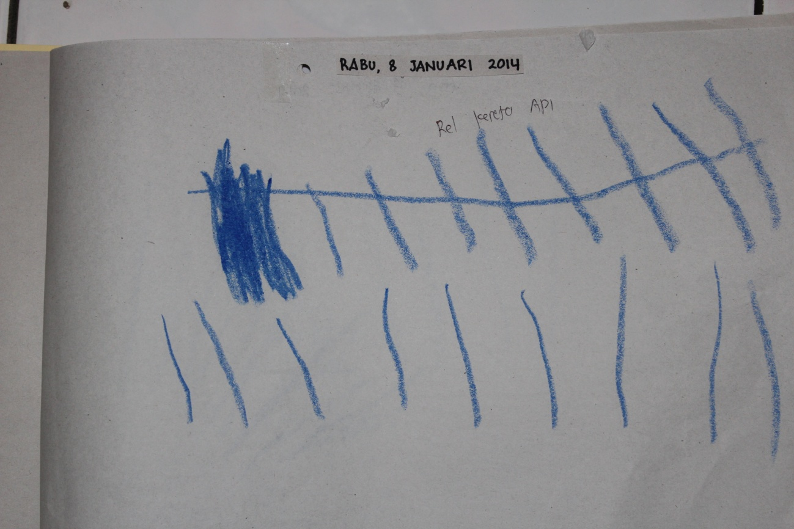
Nama : Nino Usia : : 4,5 tahun

Slide 66
BAGAIMANA MENGOLAH
HASIL KARYA TSB ?
Dari hasil karya, Nino menunjukkan kemampuan :
Meningkatnya kekuatan dan kontrol otot-otot
halus tangan sehingga mampu
menggambar/menulis
Mengetahui kereta api sebagai kendaraan
Mengetahui bahwa kereta api berjalan di atas rel
Membuat pola sederhana

Slide 67
Nama : Nino Usia : : 4,5 tahun
Hasil Karya Anak | Hasil Pengamatan | KD
 | Garis lurus vertikal diulang berjajar Garis lurus ditarik horizontal secara terkontrol Penebalan garis pada ujung gambar kedua “Ini rel kereta api”

Slide 68
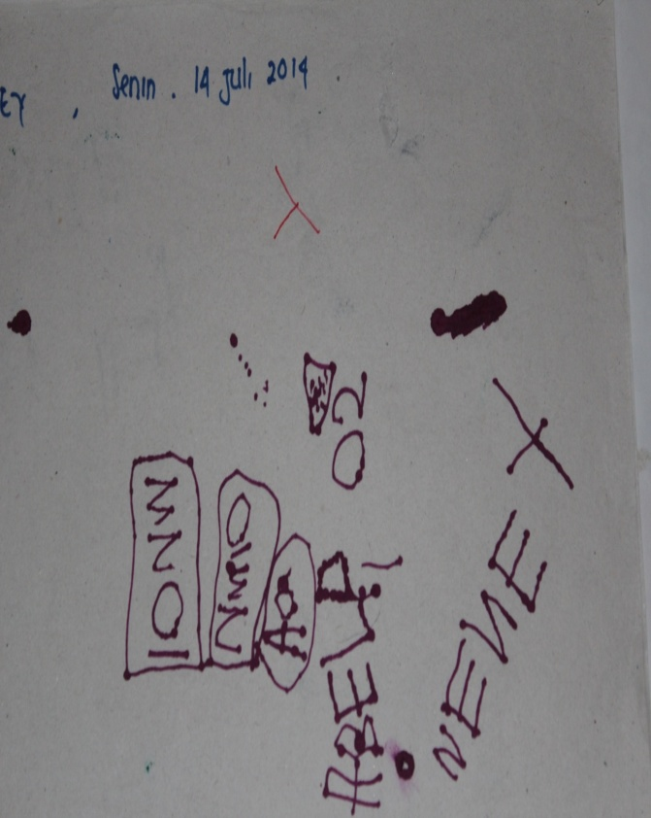
Nama : Harley Usia : : 4,5 tahun
Hasil Karya Anak | Hasil Pengamatan | KD
 | Bentuk persegi panjang, lingkaran, titik tebal Menulis nama sendiri dengan menggunakan huruf besar Menulis huruf-huruf lain merangkai kata. Kata belum bermakna. Ada angka 02 Menulis nama terdapat huruf-huruf “Nama teman-temanku” “Temanku banyak” “Halaman sekolahnya bersih”

Slide 69
CONTOH FORMAT PENILAIAN HARIAN
Tanggal: ................. Kelompok:.......................
KI) | KD | Belum Muncul | Sudah Muncul | Ket.
Sikap Spiritual | Mengenal sebagai ciptaan Tuhan
Sikap Sosial | Perilaku sehat.
Pengetahuan | Mengenal fungsi anggota badan dalam memancing
 | Memahami konsep warna, dan ukuran
Keterampilan | Menceritakan lingkungan hidup ikan | .......
Belum muncul : Jika kompetensi yang di harapkan belum terlihat
Sudah muncul: Jika kompetensi yang diharapkan sudah terlihat

Slide 70
CONTOH FORMAT PENILAIAN MINGGUAN
Tanggal: ................. Kelompok:.......................
KI | KD | BB | MB | BSH | BSB
Sikap spiritual | Mengenal sebagai ciptaan Tuhan
Sikap sosial | Perilaku sehat.
Pengetahuan | Memahami konsep warna, dan ukuran
 | Mengenal bilangan
 | Mengenal kosa kata
Keterampilan | Keterampilan motorik kasar dan halus
 | Bercerita tentang ikan
 | Menggunakan teknologi sederhana (memancing)

Slide 71
CONTOH FORMAT PENILAIAN BULANAN
Tanggal: ................. Kelompok:.......................
KI | KD | BB | MB | BSH | BSB
Sikap spiritual | Mengenal sebagai ciptaan Tuhan
Sikap sosial | Perilaku sehat.
Pengetahuan | Memahami konsep warna, dan ukuran
 | Mengenal bilangan
 | Mengenal kosa kata
Keterampilan | Keterampilan motorik kasar dan halus
 | Bercerita tentang ikan
 | Menggunakan teknologi sederhana (memancing)

Slide 72
CONTOH FORMAT PENILAIAN BULANAN
Bulan: ................. Kelompok:.......................
 |  | BB | MB | BSH | BSB
Sikap spiritual | 1.1. Mempercayai adanya Tuhan melalui ciptaanNya
Sikap sosial | 2.1. Memiliki perilaku yang mencerminkan hidup sehat
Pengetahuan | 3.4. Mengetahui cara hidup sehat
Keterampilan | 4.4. Mampu menolong diri sendiri untuk hidup sehat
KI
KD
CONTOH
Notes:
Untuk bisa memberikan centang pada kolom BB, MB, BSH, BSB melihat kontinum perkembangan anak.

Slide 73
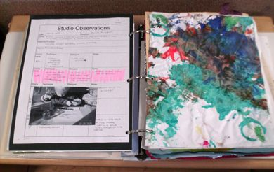
Tahap IV
PENGARSIPAN
Proses pengarsipan dilakukan dengan membuat Portofolio
Portofolio adalah kumpulan berbagai hasil kegiatan secara berkesinambungan serta catatan pendidik tentang berbagai aspek pertumbuhan dan perkembangan anak dalam kurun waktu tertentu.

Slide 74
Rambu-rambu pengarsipan
Tuliskan waktu (hari, tanggal, bulan dan tahun) pada hasil karya anak.
Tuliskan deskripsi singkat tentang karya anak pada hasil karya anak atau pada kertas lain
Pilihlah hasil karya anak untuk dijadikan portofolio (mewakili tahapan perkembangan). Libatkan anak untuk memilih hasil karya yang disukainya untuk dimasukkan dalam portofolio.
Hasil karya anak dikumpulkan secara periodik, misal diambil 1 bulan sekali untuk setiap jenis karya anak. (Hasil karya anak dikumpulkan ke dalam portofolio untuk melihat tahapan perkembangan main anak seperti: gambar, tulisan, foto, dll)

Slide 75

Susun hasil karya anak, foto-foto dan catatan-catatan berdasarkan urutan tanggal.
Masukkan ke dalam wadah yang telah diberi nama anak.
Susun secara alfabet sesuai nama anak untuk memudahkan pemanfaatannya.

Slide 76
Tambahkan/perbaharui karya anak setiap 2 minggu, sehingga portofolio dapat memberikan gambaran lengkap tentang kemampuan anak dan menceritakan kemajuan yang diraih anak.
Tunjukkan kepada orangtua setiap Bulanan, triwulan atau semester dan simpan di tempat yang mudah dibaca oleh orangtua bila mereka ingin membacanya.

Slide 77
PERTEMUAN 8
PELAPORAN DAN MENGKOMUNIKASIKAN

Slide 78
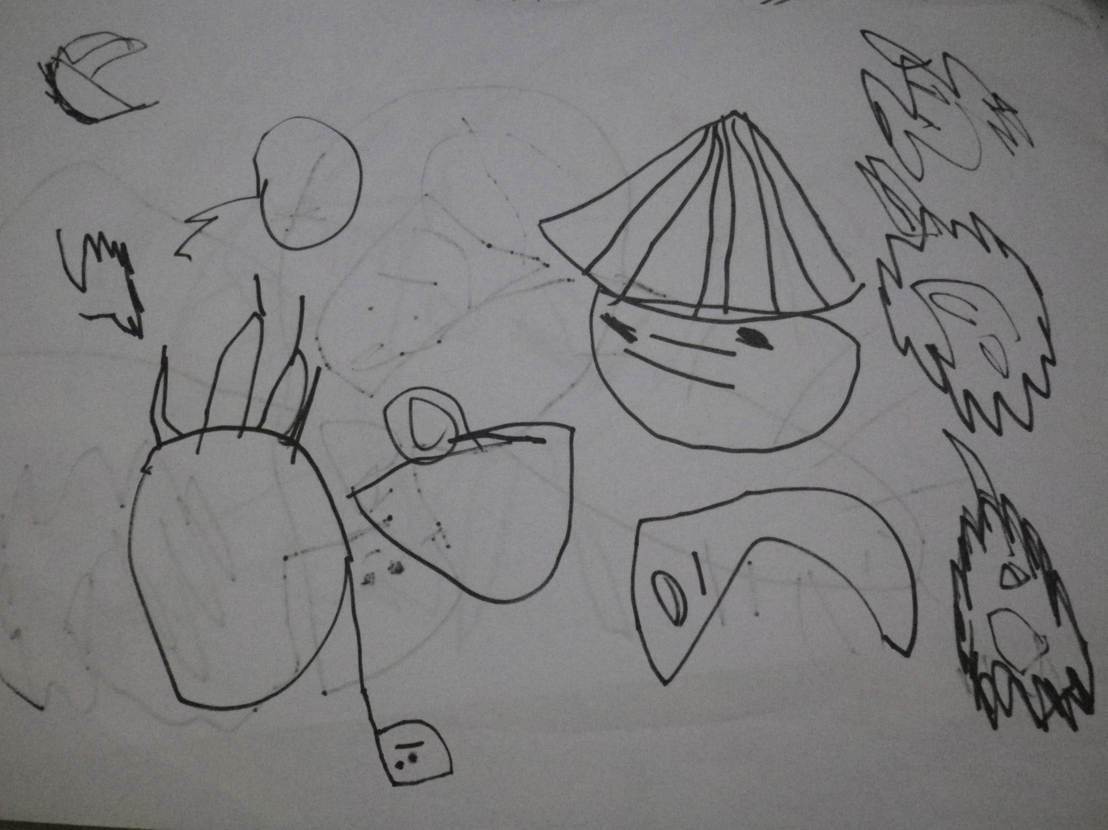
Tahap V
PELAPORAN
Pelaporan merupakan kegiatan mengkomunikasikan dan menjelaskan hasil penilaian pendidik/ guru tentang pertumbuhan dan perkembangan anak.

Slide 79

Rambu-rambu Pembuatan Laporan
Laporan Perkembangan Anak Didik dilaporkan oleh kepala lembaga /pendidik/ secara lisan dan tertulis
Lembaga wajib menjaga kerahasiaan data atau informasi
Menggunakan bahasa yang mudah dipahami.
Menitikberatkan kekuatan dan apa yang telah dicapai anak.

Slide 80
Memberikan informasi tentang tingkat pencapaian dan perkembangan hasil belajar anak secara bijaksana.
Memberikan masukan tentang tingkat pencapaian anak pada seluruh kompetensi dasar untuk membantu mengembangkan kemampuan anak lebih lanjut

Slide 81
7. Informasi isi laporan sudah menggambarkan hasil belajar yang mendukung tingkat pencapaian perkembangan anak (TPPA)
8. Menggambarkan perilaku khusus anak di kelas
9. Menyajikan informasi secara komunikatif, autentik, dan bermakna(tambahkan foto-foto, hasil karya atau video pendukung)

Slide 82
10. Tidak menyalahkan anak ataupun
orangtua
11. Pengaruh laporan terhadap
perasaan anak dan orangtua
12. Pengaruh laporan terhadap
hubungan anak dan guru juga
hubungan anak dan orangtua.
13. Laporan harus mendidik orang tua tentang
perkembangan anak.

Slide 83
CATATAN PENTING
Jika laporan perkembangan anak akan ditindaklanjuti ke pihak lain, maka harus melalui persetujuan orangtua.
Berikan ortu kesempatan utk memahami
isi raport anaknya sebaik-baiknya.
Semua terkait perkembangan anak, telah dibahas dengan ortu secara memadai.
Tindakan apapun semata-mata ditujukan untuk kebaikan anak.

Slide 84
Konstruksi Narasi Raport
Menggambarkan perkembangan yang telah tercapai/dikuasai dengan baik oleh anak, baik secara umum/normal, secara khusus/spesifik, maupun secara istimewa.
Kekuatan
Berupa saran (anjuran) untuk meningkatkan atau mengubah perilaku yang belum tercapai, baik secara umum maupun secara spesifik.
Rekomendasi

Slide 85
Bahasa Narasi Positif
Wulan sudah dapat…
Ananda Wulan sudah dapat…
Wulan telah belajar tentang…dan
melakukannya dengan…
Wulan menunjukan perkembangan yang menggembirakan dalam…..
Misal:
Dapat merespon saat dipanggil namanya..
Dapat memotong kertas dengan gunting…
Dapat memasangkan benda berdasar warna dan ukuran…
Melempar bola lebih dari 3 meter…
Duduk di kursi dengan manis…
Dapat membuka halaman buku dengan baik..
Mengidentifikasi bentuk-bentuk geometri, segitiga, persegi…
Kekuatan

Slide 86
Bahasa Narasi Positif
Berupa saran (anjuran) untuk meningkatkan atau mengubah perliku yg belum tercapai, baik secara umum maupun secara spesifik.
Misal:
Sebaiknya di rumah ananda sering diajak berbicara…
Untuk lebih meningkatkan minat akan buku/membaca, sebaiknya di rumah disediakan beberapa buku yang menarik anak…
Untuk meningkatkan kemampuan merapikan benda, sebaiknya di rumah anak sering diingatkan untuk selalu menyimpan benda kembali benda/barang pada tempatnya.
Pada semester mendatang, kami akan terus membimbing ananda dalam….
Rekomendasi

Slide 87
MENULIS LAPORAN PERKEM.ANAK
PADA KUR 2013 PAUD
Laporan perkembngan disajikan secara naratif
Laporan perkembangan anak DISAJIKAN dalam bentuk kemajuan perkembangan sesuai dengan aspek-aspek perkembangan yang tertuang dalam struktur kurikulum.
Yang disajikan dalam laporan perkembangan adalah tingkat ketercapaian KD oleh setiap anak.
Kandungan KD dalam laporan berisi secara utuh kemampuan sikap, pengetahuan dan keterampilan.
Isi ilustrasi capaian sikap, pengetahuan dan keterampilan diidentifikasi berdasar indikator sesuai dengan tahapan usia anak (kelompok usia).

Slide 88
KONSTRUKSI PENYAJIAN LPA SECARA NARATIF
ASPEK PERKEMBANGAN:
KOMPETENSI DASAR
NARASI
Kekuatan (K) + IC
Kebutuhan dan Rekomendasi (KR) + IC
Sikap
Pengetahuan
Keterampilan
INDIKATOR PENCAPAIAN
PERKEMBANGAN ANAK
Rambu-rambu:
Bahasa positif
Obyektif/individual
Tidak menghakimi
5.KR=Menggambarkan perkembangan/ kemampuan yg belum tercapai, shg masih membutuhkan bantuan yg diikuti saran menindaklanjutinya sertai IC
6. IC=Ilustrasi/contoh perilaku spesifik sbg bukti/otentifikasi dari perkembangan anak yg laporkan
7. Rumusan KR hanya diisi, jika hasil penilaiannya BB/MB
4. K=Menggambarkan ketercapaian KD dlm bentuk S,P,K yg ditunjukkan melalui indikator sertai IC

Slide 89
LAPORAN PERKEMBANGAN ANAK
SEMESTER II TAHUN AJARAN 2013/2014
Nama anak : Dinda Cantik Jelita
Tanggal lahir : 16 Maret 2009
Nilai Agama dan Moral
Fisik-motorik
Kognitif
Bahasa
Sosial-emosional
Seni

Slide 90
Contoh
Alhamdulillah... Ananda Rafif telah menunjukan Perkembangan yang membanggakan dalam aspek bahasa khususnya dalam kemampuan (indikator yang pencapaiannya maksimal)....., hal tersebut sesuai dengan pengamatan pada hari../tanggal../ jam.../di sentra...Ananda....
Selain itu ananda jug aenunjukan kemampuannya dalam.....
Dengan bimbingan yang intensif dari keluarga dirumah, diharapkan ananda dapat mencapai kemampuan yang optimal dalam ......(kemampuan yang belum/baru muncul)

Slide 91




